Slide 1
KKNI Sebagai Basis Pengembangan Kurikulum (KBK) Ilmu Komputer
Teddy Mantoro
Anggota Pokja-4 KKNI APTIKOM
teddy@ieee.org
Munas APTIKOM-Makassar, 5 December 2014

Slide 2
Pokja-4 KKNI APTIKOM
Rumpun Ilmu Informatika dan Komputer:
Teknik Komputer
Ilmu Komputer/Informatika
IS
IT
RPL
KKNI:
Level 6 (S1), 8 (S2) dan 9 (S3)
Yang sudah di draft: Ilmu Komputer – Level 6.

Slide 3
Penyelaras Kurikulum Prodi Ilmu Komputer dengan KKNI
kurikulum
kualifikasi
KBK
KKNI
Kompetensi
Skill
Knowledge
Ethics (and Attitude)
Ranah Keilmuan
Kompetensi/Profile Lulusan
Values
Profesional
Kepemimpinan
Team work
Enterprenership
dll.
Road map
Profesi/Bidang Pekerjaan
Kurikulum (Bloom Taxonomy)
33 LOs + PO

Slide 4
Rumpun Keilmuan
Bidang ilmu yang menjadi pokok dari program studi dan konstelasinya terhadap bidang ilmu lainnya → Roadmap.
Perkembangan bidang ilmu komputer saat ini dan 10 tahun ke depan.

Slide 5
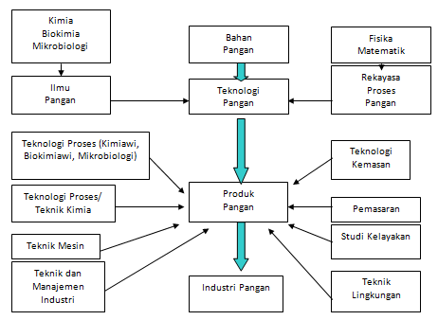
Bidang Ilmu Yang Menjadi Pokok dari Program Studi dan Konstelasinya terhadap Bidang Ilmu Lainnya
Contoh Roadmap Keilmuan dan Keahlian dari Program Studi Teknologi Pangan, perlu kesepakatan roadmap untuk PS Teknik Informatika.
(Assosiasi lain: FORTEI, PATPI, dll.)

Slide 6
Contoh dasar road-map pada Ilmu Komputer
No. | Ranah Kompetensi | Ranah Keilmuan | Mata Kuliah Terkait
1 | Pembentukan Karakter |  | Agama, Pancasila, Bahasa Indonesia, Pendidikan Kewarganegaraan, Bahasa Inggris, Agama, Ilmu Sosial dan Budaya Dasar, Sejarah
2 | Ilmu Matematika | Struktur Diskrit (DS) | Kalkulus 1, Kalkulus 2, Matematika Diskrit 1, Matematika Diskrit 2, Analisis Numerik, Aljabar Linear, Statistika dan Probabilitas
3 | Ilmu Komputer Dasar | Ilmu Komputasi (CN), Bahasa Pemrograman (PL), Dasar-dasar Sistem (SF) | Dasar-dasar Pemrograman, Pengantar Sistem Digital, Pengantar Organisasi Komputer
4 | Algoritma dan Pemrograman | Algoritma dan Kompleksitas (AL), Sistem Cerdas (IS) | Struktur Data dan Algoritma, Desain dan Analisis Algoritma, Pemrograman Deklaratif, Teori Bahasa dan Automata, Sistem Cerdas
5 | Rekayasa Perangkat Lunak | Grafis dan Visualisasi (GV), Interaksi Manusia-Komputer (HCI), Penjaminan dan Keamanan Informasi (IAS), Manajemen Informasi (IM), Dasar-dasar Pengembangan Perangkat Lunak (SDF), Rekayasa Perangkat Lunak (SE) | Desain dan Pemrograman Berorientasi Objek, Rekayasa Perangkat Lunak, Perancangan dan Pemrograman Web
6 | Sistem Komputer | Arsitektur dan Organisasi Komputer (AR), Jaringan dan Komunikasi (NC), Sistem Operasi (OS), Pengembangan Berbasis Platform (PBD), Komputasi Paralel dan Terdistribusi (PD) | Sistem Operasi, Jaringan Komputer, Pemrograman Sistem
7 | Kecakapan Hidup | Isu Sosial dan Praktik Profesional (SP) | Komputer dan Masyarakat, Kerja Praktik/Magang, Skripsi/Tugas Akhir

Slide 7
Perkembangan Bidang Ilmu Saat Ini dan 10 Tahun ke Depan
Pervasive/Ubiquitous Computing
Context Aware Computing
Nomadic Computing
Mobile Computing
Ambient Intelligence
IoT
Cloud Computing
Spatio-temporal database versus no-database
Information Security
Game Technology
Intelligent Environment
etc.

Slide 8
RANCANGAN KURIKULUM BERDASARKAN KKNI
Kompetensi/Profil/Karakteristik Lulusan Program Studi.
Profesi/Bidang Pekerjaan Yang Dapat Diisi Lulusan.
Capaian Pembelajaran (Learning Outcomes) Sesuai. Profil Lulusan dan KKNI Level 6, 8 dan 9.
Bahan Kajian yang diturunkan dari Pembelajaran (Learning Outcomes).
Matakuliah yang Terkait pada Bahan Kajian.
Susunan Matakuliah per Semester dan Bobotnya.

Slide 9
RANCANGAN KURIKULUM BERDASARKAN KKNI
Profil/Karakteristik Lulusan Program Studi.
Profesi/Bidang Pekerjaan Yang Dapat Diisi Lulusan.
Capaian Pembelajaran (Learning Outcomes) Sesuai Profil Lulusan dan KKNI Level 6, 8 dan 9.
Bahan Kajian yang diturunkan dari Pembelajaran (Learning Outcomes).
Matakuliah yang Terkait pada Bahan Kajian.
Susunan Matakuliah per Semester dan Bobotnya.
Kerangka Kualifikasi Nasional Indonesia (KKNI) : kerangka penjenjangan kualifikasi kompetensi yg dapat menyandingkan, menyetarakan, dan mengintegrasikan antara bidang pendidikan dan bidang pelatihan kerja serta pengalaman kerja dalam rangka pemberian pengakuan kompetensi kerja sesuai dg struktur pekerjaan di berbagai sektor pekerjaan.

Slide 10
Standar Kompetensi Lulusan
Standar kompetensi lulusan: kriteria minimal tentang kualilifikasi lulusan yang mencakup sikap, pengetahuan, dan keterampilan, yang dinyatakan dalam rumusan capaian pembelajaran lulusan
Lulusan program Diploma 4 dan Sarjana setidaknya menguasai konsep teoritis bidang pengetahuan dan keterampilan tertentu secara umum dan konsep teoritis bagian khusus dalam bidang pengetahuan dan keterampilan tersebut secara mendalam.
Permendikbud No. 49 Tahun 2014

Slide 11
Kompetensi Umum Lulusan Program Studi Ilmu komputer
Kompetensi Umum Lulusan ttg Sikap dan Tata-nilai:
Bertakwa kepada Tuhan Yang Maha Esa dan mampu menunjukkan sikap religius
Menjunjung tinggi nilai kemanusiaan dalam menjalankan tugas berdasarkan agama, moral dan etika;
Dapat berperan sebagai warga negara yang bangga dan cinta tanah air, memiliki nasionalisme serta rasa tanggungjawab pada negara dan bangsa;
Dapat berkontribusi dalam peningkatan mutu kehidupan bermasyarakat, berbangsa, dan bernegara berdasarkan Pancasila;
Dapat bekerja sama dan memiliki kepekaan sosial serta kepedulian terhadap masyarakat dan lingkungan;
Dapat menghargai keanekaragaman budaya, pandangan, agama, dan kepercayaan, serta pendapat atau temuan orisinal orang lain;
Taat hukum dan disiplin dalam kehidupan bermasyarakat dan bernegara;
Menunjukkan sikap bertanggungjawab atas pekerjaan di bidang keahliannya secara mandiri;
Menginternalisasi nilai, norma, dan etika akademik;
Menginternalisasi semangat kemandirian, kejuangan, dan kewirausahaan.
Permendikbud no. 49 Tahun 2014 → dimodifikasi mengikuti bloom taxonomy

Slide 12
Kompetensi Khusus Lulusan Program Studi Ilmu komputer
Kompetensi Khusus sesuai bidangnya dan sesuai dengan KKNI level 6, kompetensi lulusan program sarjana harus mencakup:
kompetensi pengetahuan khusus yang dikuasai,
kemampuan kerja yang sesuai dengan pengetahuan khusus yang dimilikinya,
serta kemampuan manajerial yang sesuai dengan wewenang dan tanggung jawabnya.

Slide 13
Profil/Karakteristik Lulusan Program Studi Ilmu komputer
Deskripsi kompetensi dari lulusan program sarjana sesuai dengan KKNI level 6 adalah sebagai berikut:
Mampu mengaplikasikan bidang keahliannya dan memanfaatkan IPTEKS pada bidang-nya dalam penyelesaian masalah serta mampu beradaptasi terhadap situasi yang dihadapi.
Menguasai konsep teoritis bidang pengetahuan tertentu secara umum dan konsep teoritis bagian khusus dalam bidang pengetahuan tersebut secara mendalam, serta mampu memformulasikan penyelesaian masalah prosedural.
Mampu mengambil keputusan yang tepat berdasarkan analisis informasi dan data, dan memberikan petunjuk dalam memilih berbagai alternatif solusi secara mandiri dan kelompok.
Bertanggung jawab pada pekerjaan sendiri dan dapat diberi tanggung jawab atas pencapaian hasil kerja organisasi.

Slide 14
Kompetensi Khusus Lulusan Program Studi Ilmu komputer
Capaian pembelajaran Program Studi Ilmu Komputer (contoh):
No | Ranah Kompetensi Inti | Setelah menyelesaikan program ini, mahasiswa mampu:
1 | Ilmu Komputer Dasar | Menguasai teori dan konsep yang mendasari ilmu komputer. Memahami konsep-konsep bahasa pemrograman, mengidentikasi model-model bahasa pemrograman, serta membandingkan berbagai solusi. Memahami teori dasar arsitektur komputer, termasuk perangkat keras komputer dan jaringan. Menguasai bidang fokus pengetahuan ilmu komputer serta mampu beradaptasi dengan perkembangan ilmu pengetahuan dan teknologi. Menguasai metodologi pengembangan sistem, yaitu perencanaan, desain, penerapan, pengujian dan pemelihaan sistem.
2. | Algoritma dan Pemrograman | Memahami konsep-konsep algoritma dan kompleksitas, meliputi konsep-konsep sentral dan kecakapan yang dibutuhkan untuk merancang, menerapkan dan menganalisis algoritma untuk menyelesaikan masalah. Menguasai konsep dan prinsip algoritma serta teori ilmu komputer yang dapat digunakan dalam pemodelan dan desain sistem berbasis komputer. Menguasai konsep-konsep bahasa pemrograman, serta mampu membandingkan berbagai solusi serta berbagai model bahasa pemrograman. Menguasai bahasa dan algoritma pemrograman yang berkaitan dengan program aplikasi untuk memanipulasi model gambar, grafis dan citra.

Slide 15
Capaian Pembelajaran (Learning Outcomes)
Contoh kaitan aspek kompetensi khusus lulusan dengan capaian pembelajaran inti PS Ilmu Komputer
Aspek Kompetensi | Ranah Kompetensi | Jumlah Capaian Pembelajaran
Pengetahuan khusus yang dikuasai | 1. Ilmu Matematika | 4
 | 2. Ilmu Komputer Dasar | 5
 | 3. Algoritma dan Pemrograman | 4
Kemampuan kerja khusus | 4. Rekayasa Perangkat Lunak | 7
 | 5. Sistem Komputer | 5
Kemampuan Manajerial | 6. Kecakapan hidup (Success Skills) | 8
Jumlah |  | 33

Slide 16
Pokja-4 KKNI APTIKOM
Rumpun Ilmu Informatika dan Komputer:
Teknik Komputer
Ilmu Komputer/Informatika
IS
IT
RPL
KKNI:
Level 6 (S1), 8 (S2) dan 9 (S3)
Yang sudah di draft: Ilmu Komputer – Level 6.
Perlu ‘intensive effort’ untuk 14 lainnya + Capaian Program

Slide 17
Assessment Methods and Type/Course Assessment State weightage of each type of assessment
Contoh LO – PO pada SAP matakuliah : Advanced Networks
Mapping of course / module to the Programme Learning Outcomes
Learning Outcome of the course |  | Programme Outcomes
 |  | 01 | 02 | 03 | 04 | 05 | 06 | 07 | 08 | 09
1. | List and explain why and how network protocol layering is used in computer communications | √ | √ | √ |  |  | √
2. | Explain the different functions of each protocol layer | √ | √ | √ |  |  | √
3. | Explain the different network protocols within each layer | √ | √ | √ |  |  | √
4. | Explain how a particular network protocol works | √ | √ | √ |  |  | √
5. | Evaluate the strengths and weaknesses of network protocols | √ | √ | √ |  |  | √
6. | Analyze and solve mathematical problems related to computer network performance and management | √ | √ | √ |  |  | √
LO | Method | %
1, 2, 3,4 | Written Assignment(s) from textbook, references, articles | 20
1,2,3,4,5,6 | Project | 10
1, 2, 3,4 | Mid Term | 20
1, 2, 3,4,5,6 | Final Exam | 50
Total |  | 100

Slide 18
Contoh LO – PO untuk setiap SAP
 | At the end of the programme, students are able to:
1 | Demonstrate familiarity with established knowledge in the field of Computer Science (CS) and awareness of current development therein. | Knowledge
2 | Use relevant skills learnt in Computer Science (CS) area for professional and personal development. | Practical Skills
3 | Cooperate with others and apply knowledge in a socially responsible manner for the progress of the nation. | Social skills and Responsibilities
4 | Demonstrate commitment to ethics, autonomy and professionalism in the workplace and everyday life. | Value, Attitudes and Professionalism
5 | Communicate with people from a diverse range of backgrounds with empathy, showing leadership qualities. | Communication
6 | Analyse issues and demonstrate skilfulness in planning, executing and evaluating strategies and action plans. | Problem Solving and Scientific Skills
7 | Use the necessary learning skills in information management and apply effective strategies for lifelong self-improvement. | Information Management and Lifelong Learning Skills
8 | Apply basic managerial and entrepreneurial skills in relevant fields. | Managerial and Entrepreneurial Skills
9 | Understand the different type of leadership styles and the demonstration of interpersonal skills when leading in a group situation | Leadership and Team Skills

Slide 19
Pokja-4 KKNI APTIKOM
Rumpun Ilmu Informatika dan Komputer:
Teknik Komputer
Ilmu Komputer/Informatika
IS
IT
RPL
KKNI:
Level 6 (S1), 8 (S2) dan 9 (S3)
Yang sudah di draft: Ilmu Komputer – Level 6.
Perlu ‘intensive effort’ untuk 14 lainnya + Capaian Program

Slide 20

Terimakasih…
Pokja-4 KKNI APTIKOM

Slide 21
Backup Slides

Slide 22
Bloom taxonomy in Brief

Slide 23
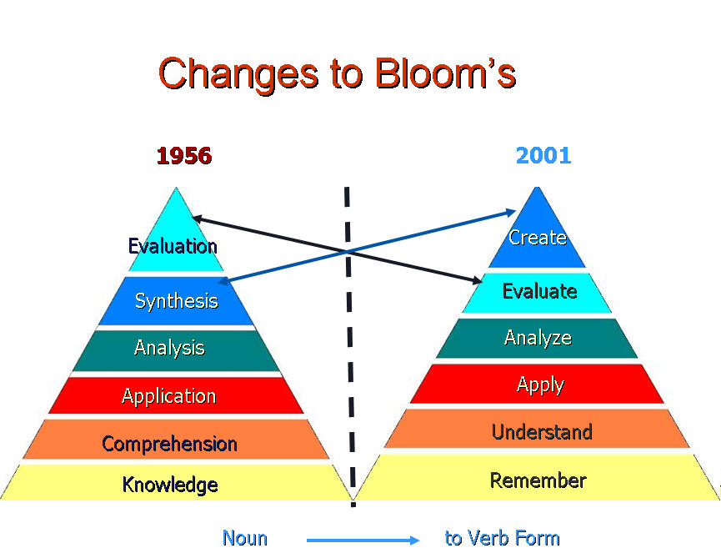

Slide 24
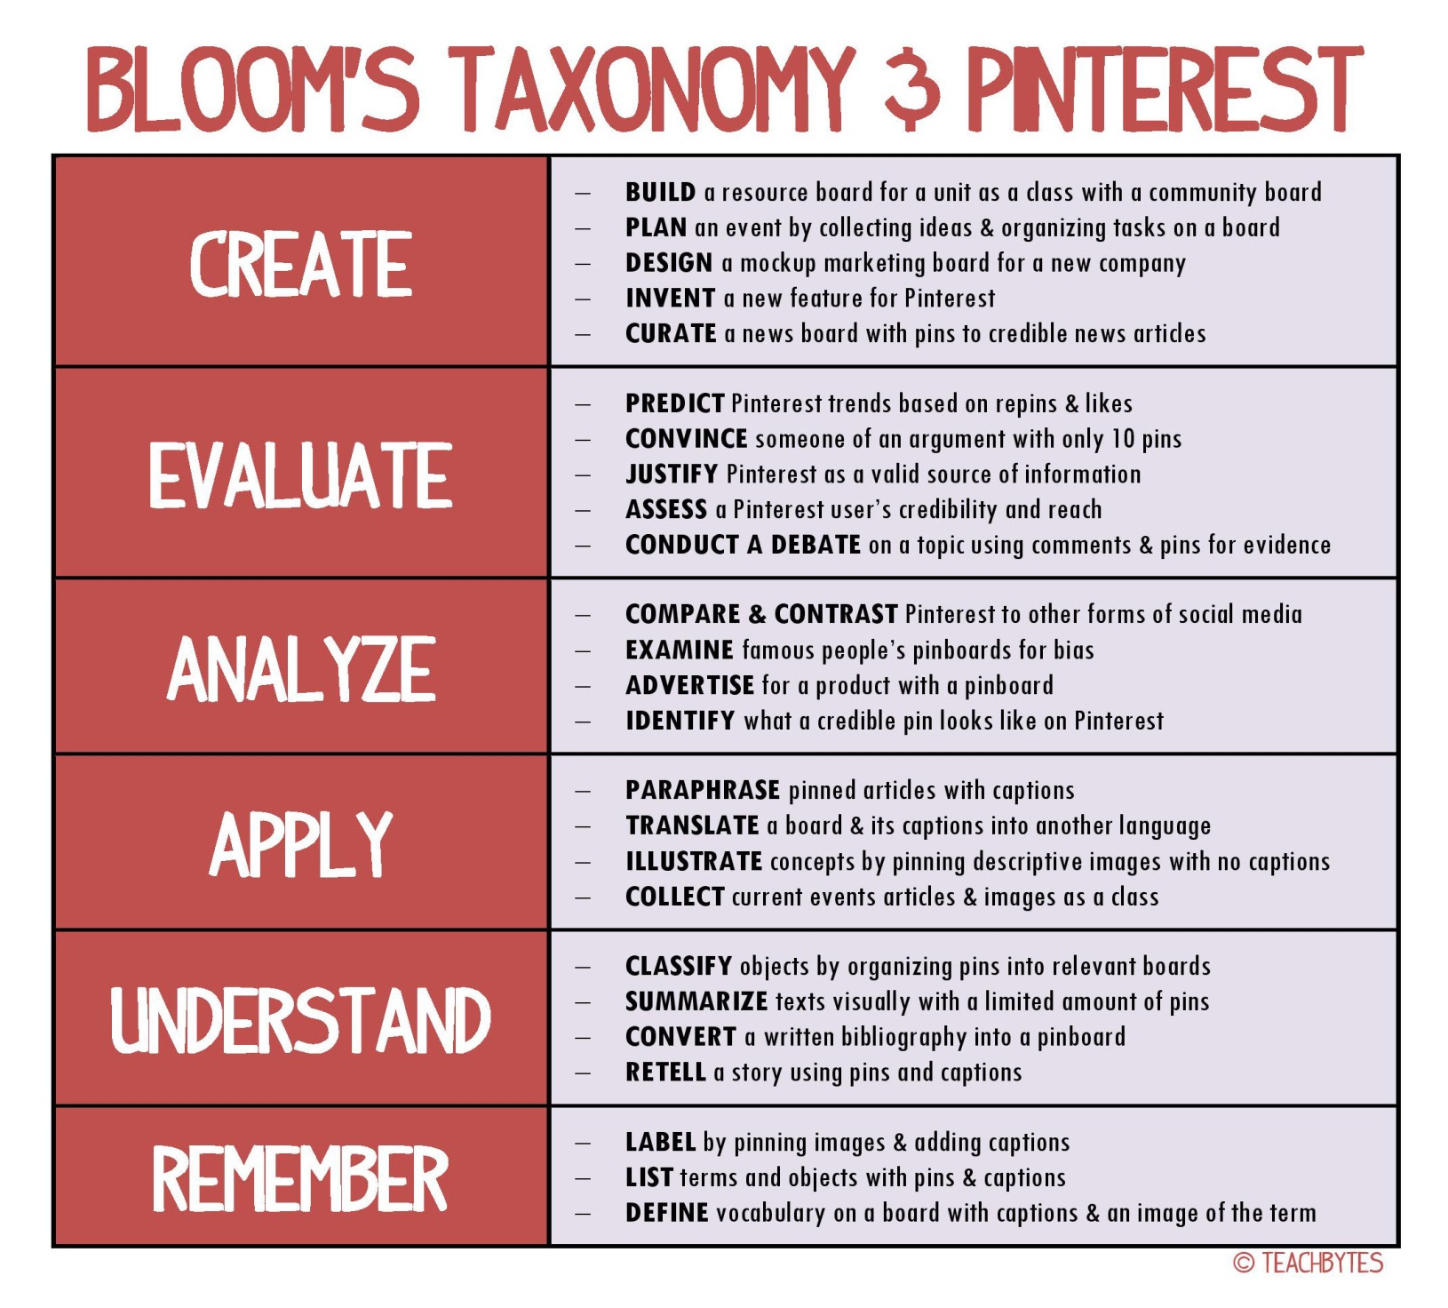

Slide 25
Bahan Kajian yang diturunkan dari Pembelajaran (Learning Outcomes)
Bahan Kajian dan matakuliah yang terkait dengan pencapaian kompetensi umum lulusan yang terkait aspek sikap dan tatanilai
Capaian Pembelajaran | Bahan Kajian yang terkait | Matakuliah Terkait
Bertaqwa kepada Tuhan Yang Maha Esa. | Humaniora Pendidikan Pancasila dan Kewarganegaraan Ilmu Religi dan Budaya | Agama Pancasila
Mampu bekerja sama dan memiliki kepekaan sosial dan kepedulian yang tinggi terhadap masyarakat dan lingkungannya. | Humaniora Pendidikan Pancasila dan Kewarganegaraan Sosiologi | Agama Pancasila Pendidikan Kewarganegaraan
Menjunjung tinggi penegakan hukum serta memiliki semangat untuk mendahulukan kepentingan bangsa serta masyarakat luas. | Humaniora Pendidikan Pancasila dan Kewarganegaraan Ketahanan Nasional | Pendidikan Kewarganegaraan Pancasila Agama

Slide 26
Bahan Kajian yang diturunkan dari Pembelajaran (Learning Outcomes)
Bahan Kajian dan matakuliah yang terkait dengan pencapaian kompetensi umum lulusan yang terkait aspek sikap dan tatanilai
Capaian Pembelajaran | Bahan Kajian yang terkait | Matakuliah Terkait
4. Berkontribusi dalam peningkatan mutu kehidupan bermasya-rakat, berbangsa, dan bernegara berdasar-kan Pancasila | Pendidikan Pancasila dan Kewarganegaraan | Pancasila Pendidikan Kewarganegaraan
5. Bekerja sama dan memiliki kepekaan sosial serta kepedulian terhadap masyarakat dan lingkungan | Humaniora Pendidikan Pancasila dan Kewarganegaraan Sosiologi | Pendidikan Kewarganegaraa Agama Kerja Praktik/Magang
6. Menghargai keaneka-ragaman budaya, pandangan, agama, dan kepercayaan, serta pendapat atau temuan orisinal orang lain | Kajian Budaya Humaniora Sosiologi Pendidikan Pancasila dan Kewarganegaraan | Pendidikan Kewarganegaraan Agama Ilmu Sosial dan Budaya Dasar Kerja Praktik/Magang

Slide 27
Bahan Kajian yang diturunkan dari Pembelajaran (Learning Outcomes)
Bahan Kajian dan matakuliah yang terkait dengan pencapaian kompetensi umum lulusan yang terkait aspek sikap dan tatanilai
Capaian Pembelajaran | Bahan Kajian yang terkait | Matakuliah Terkait
7. Taat hukum dan disiplin dalam kehidupan bermasyarakat dan bernegara | Pendidikan Pancasila dan Kewarganegaraan Ketahanan Nasional | Pendidikan Kewarganegaraa Agama Pancasila
8. Memiliki sikap bertanggung jawab atas pekerjaan di bidang keahliannya secara mandiri | Pendidikan Pancasila dan Kewarganegaraan Metodologi Penelitian | Pendidikan Kewarganegaraan Agama Penelitian Ilmiah Kerja Praktik/Magang Skripsi/Tugas Akhir
9. Memiliki nilai, norma, dan etika akademik | Pendidikan Pancasila dan Kewarganegaraan Humaniora Metodologi Penelitian | Pendidikan Kewarganegaraan Agama Penelitian Ilmiah Skripsi/Tugas Akhir
10. Memiliki semangat kemandirian, kejuangan, dan kewirausahaan | Pendidikan Pancasila dan Kewarganegaraan Sosiologi Humaniora | Agama Pendidikan Kewarganegaraan

Slide 28
Bahan Kajian yang diturunkan dari Pembelajaran
Contoh Bahan Kajian dan matakuliah yang terkait dengan capaian pembelajaran inti Program Studi Teknologi Informasi/Ilmu Komputer
Capaian Pembelajaran | Bahan Kajian yang terkait | Matakuliah terkait Bahan Kajian
Ranah Kompetensi Ilmu Dasar Komputer
Menguasai teori dan konsep yang mendasari ilmu komputer. | Ilmu Komputasi Bahasa Pemrograman Dasar-dasar Sistem | Pengantar Organisasi Komputer Dasar-dasar Pemrograman Pemrograman Sistem Pengantar Sistem Digital
Memahami konsep-konsep bahasa pemrograman, mengidentikasi model-model bahasa pemrograman, serta membandingkan berbagai solusi. | Ilmu Komputasi Bahasa Pemrograman Dasar-dasar Sistem | Dasar-dasar Pemrograman Pengantar Organisasi Komputer Pengantar Sistem Digital
Memahami teori dasar arsitektur komputer, termasuk perangkat keras komputer dan jaringan. | Ilmu Komputasi Dasar-dasar Sistem Arsitektur dan Organisasi Komputer Jaringan dan Komunikasi Sistem Operasi Pengembangan Berbasis Platform | Pengantar Organisasi Komputer Jaringan Komputer Sistem Operasi Basis Data
Menguasai bidang fokus pengetahuan ilmu komputer serta mampu beradaptasi dengan perkembangan ilmu pengetahuan dan teknologi. | Ilmu Komputasi Bahasa Pemrograman Manajemen Informasi Interaksi Manusia – Komputer Isu Sosial dan Praktik Profesional | Dasar-dasar Pemrograman Pengantar Organisasi Komputer Pengantar Sistem Digital Sistem Cerdas Komputer dan Masyarakat
Menguasai metodologi pengembangan sistem, yaitu perencanaan, desain, penerapan, pengujian dan pemelihaan sistem. | Ilmu Komputasi Dasar-dasar Sistem | Pengantar Sistem Digital Sistem Operasi

Slide 29
Matakuliah yang Terkait pada Bahan Kajian
Dapat dilihat pada peta jalan (roadmap) kurikulum dapat dijabarkan dalam bentuk hubungan dan keterkaitan antara mata kuliah dalam struktur kurikulum di Program Studi Teknologi Informasi/Ilmu Komputer.
Kurikulum di Program Studi Teknologi Informasi/Ilmu Komputer disusun atas beberapa ranah kompetensi yang terkait dengan pembentukan karakter, kompetensi ilmu dasar, dan kompetensi inti yang terkait dengan bidang ilmu dan Teknologi Informasi sesuai rekomendasi dari KKNI APTIKOM 2014 dan ACM/IEEE 2013.

Slide 30
Matakuliah yang Terkait pada Bahan Kajian
Contoh road-map pada Ilmu Komputer
No. | Ranah Kompetensi | Ranah Keilmuan | Mata Kuliah Terkait
1 | Pembentukan Karakter |  | Agama, Pancasila, Bahasa Indonesia, Pendidikan Kewarganegaraan, EAP1, EAP2, EAP3, EAP4, Agama, Ilmu Sosial dan Budaya Dasar, Sejarah
2 | Ilmu Matematika | Struktur Diskrit (DS) | Kalkulus 1, Kalkulus 2, Matematika Diskrit 1, Matematika Diskrit 2, Analisis Numerik, Aljabar Linear, Statistika dan Probabilitas
3 | Ilmu Komputer Dasar | Ilmu Komputasi (CN), Bahasa Pemrograman (PL), Dasar-dasar Sistem (SF) | Dasar-dasar Pemrograman, Pengantar Sistem Digital, Pengantar Organisasi Komputer
4 | Algoritma dan Pemrograman | Algoritma dan Kompleksitas (AL), Sistem Cerdas (IS) | Struktur Data dan Algoritma, Desain dan Analisis Algoritma, Pemrograman Deklaratif, Teori Bahasa dan Automata, Sistem Cerdas
5 | Rekayasa Perangkat Lunak | Grafis dan Visualisasi (GV), Interaksi Manusia-Komputer (HCI), Penjaminan dan Keamanan Informasi (IAS), Manajemen Informasi (IM), Dasar-dasar Pengembangan Perangkat Lunak (SDF), Rekayasa Perangkat Lunak (SE) | Desain dan Pemrograman Berorientasi Objek, Rekayasa Perangkat Lunak, Perancangan dan Pemrograman Web
6 | Sistem Komputer | Arsitektur dan Organisasi Komputer (AR), Jaringan dan Komunikasi (NC), Sistem Operasi (OS), Pengembangan Berbasis Platform (PBD), Komputasi Paralel dan Terdistribusi (PD) | Sistem Operasi, Jaringan Komputer, Pemrograman Sistem
7 | Kecakapan Hidup | Isu Sosial dan Praktik Profesional (SP) | Komputer dan Masyarakat, Kerja Praktik/Magang, Skripsi/Tugas Akhir

Slide 31
Matakuliah yang Terkait pada Bahan Kajian
Kemudian matakuliah dikelompokkan kedalam:
matakuliah wajib umum (10 sks, 7.6%),
matakuliah wajib program studi (126 sks, 87.5%) dan
matakuliah pilihan (7 sks, 4.9%).
Komposisi matakuliah ini sesuai dengan Standar Nasional Pendidikan Tinggi (Permendbud no. 49 tahun 2014).

Slide 32
Kompetensi/Profil/Karakteristik Lulusan Program Studi Ilmu komputer
Cakupan kompetensi Lulusan:
sikap dan tata nilai
kompetensi umum sebagai penciri universitas, dan
kompetensi khusus
Permendikbud No. 49 Tahun 2014

Slide 33
Profesi/Bidang Pekerjaan Yang Dapat Diisi Lulusan
Lulusan juga dapat mengembangkan usaha mandiri sebagai technopreuner di bidang teknologi informasi/ilmu komputer atau
melanjutkan pendidikan ke jenjang program Magister Sains atau Magister Profesi.
Sarjana PS Teknologi Informasi/Ilmu Komputer USBI sangat berpotensi untuk menempati posisi pekerjaan strategis sebagai manifestasi pendidikan selama 4 tahun yang dapat membentuk kompetensi lulusan tingkat sarjana sesuai dengan KKNI level 6.

